Slide 1
OB DNEVU UPORA PROTI OKUPATORJU
Na Osnovni šoli Ferda Vesela, april 2023

Slide 2
27. april, dan upora proti okupatorju
Slovenci so ob začetku druge svetovne vojne del Kraljevine SHS (kasneje Kraljevine Jugoslavije).
Druga svetovna vojna na Slovenskem se prične 6. aprila 1941.
Slovensko ozemlje zasedejo trije okupatorji: Italijani, Nemci in Madžari.
Poskušali so izničiti slovenski narod z različnimi ukrepi.

Slide 3
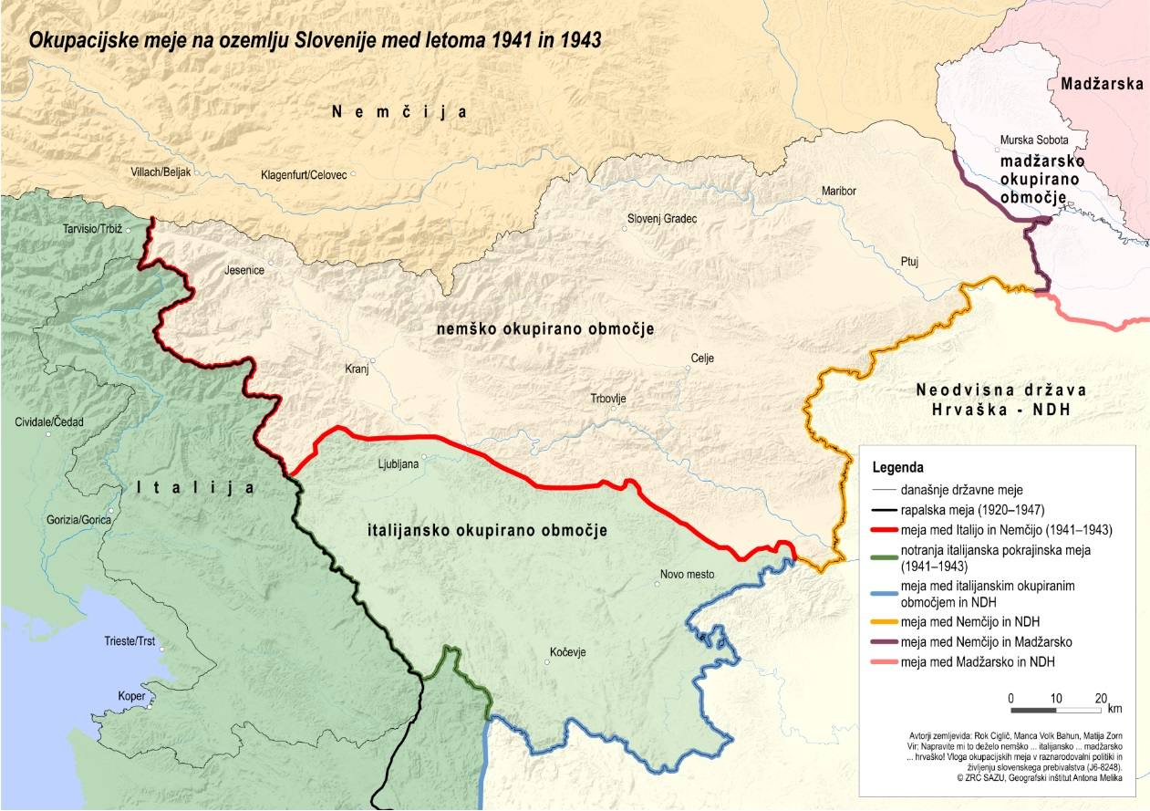

Slide 4
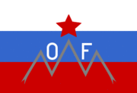
Kmalu po zasedbi Slovenije se prične organizirati odporniško gibanje, in sicer v Ljubljani.
Predstavniki levih sokolov, kulturnih delavcev, krščanskih socialistov ter predstavniki Komunistične partije Slovenije se v noči iz 26. na 27. april 1941 sestanejo in ustanovijo OSVOBODILNO FRONTO (OF).
Iz tega gibanja se razvije partizansko gibanje. To ima najprej sedež v Ljubljani, kasneje pa se preseli v Kočevski Rog.
Začnejo nastajati osvobojena območja. Dokončna zmaga partizanov je 9. maja 1945.
Uradni prapor OF.

Slide 5
1. maj, dan dela
Ta dan je mednarodni praznik delavstva v večini držav sveta.
Je spomin na krvave demonstracije delavcev v Chicagu leta 1886.
Še več, je spomin na boj za delavske pravice, ki so danes samoumevne (8-urni delavnik, zdravstveno zavarovanje itd.).
V Sloveniji je dela prost dan tudi 2. maj.
Na ta praznik si ljudje podarijo rdeči nagelj, zakurijo se kresovi, postavijo mlaji.

Slide 6
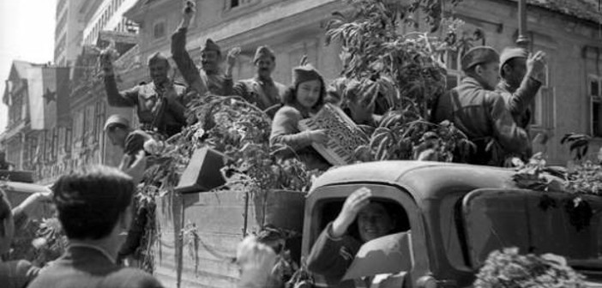
9. maj, dan Evrope
9. maja 1945 je Evropa dočakala konec druge svetovne vojne.
To je bila zmaga demokracije nad fašizmom.
Osvoboditev Ljubljane.

